Slide 1
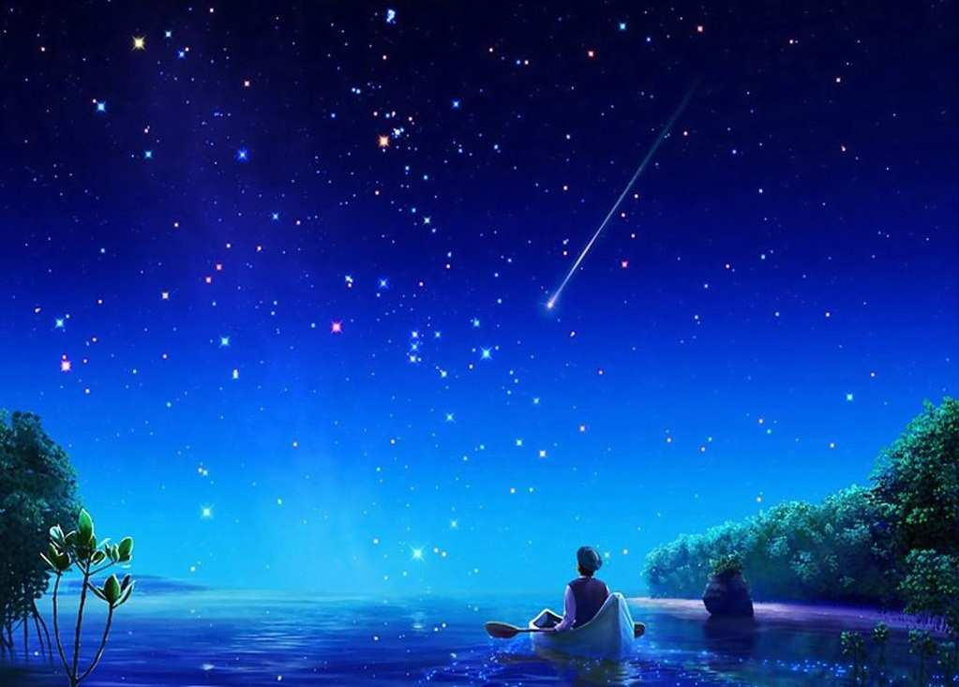
ЕВОЛЮЦІЯ ЗІР

Slide 2
1.Стадія протозорі та головної послідовності. Як показують дослідження, в міжзоряному середовищі є протяжні газово-пилові комплекси з масами в тисячі й десятки тисяч мас Сонця, розмірами 10-100 пк (30-300 св.р.) і температурою кілька десятків кельвінів. Такі комплекси гравітаційне нестійкі і з часом дробляться на окремі фрагменти. Саме з таких фрагментів внаслідок гравітаційного стиснення утворюються протозорі.
На початку процесу формування протозорі пилові частинки і газові молекули падають до центра хмари, потенціальна енергія гравітації переходить у кінетичну, а кінетична, внаслідок зіткнень частинок, - у теплову. Таким чином, значна частина гравітаційної енергії стискання витра-чається на нагрівання речовини. Газ і пилинки швидко трансформують цю енергію в інфрачервоне випромінювання, яке вільно залишає газово-пиловий комплекс. Тому протозорі є потужними джерелами інфрачервоного випромінювання.

Slide 3
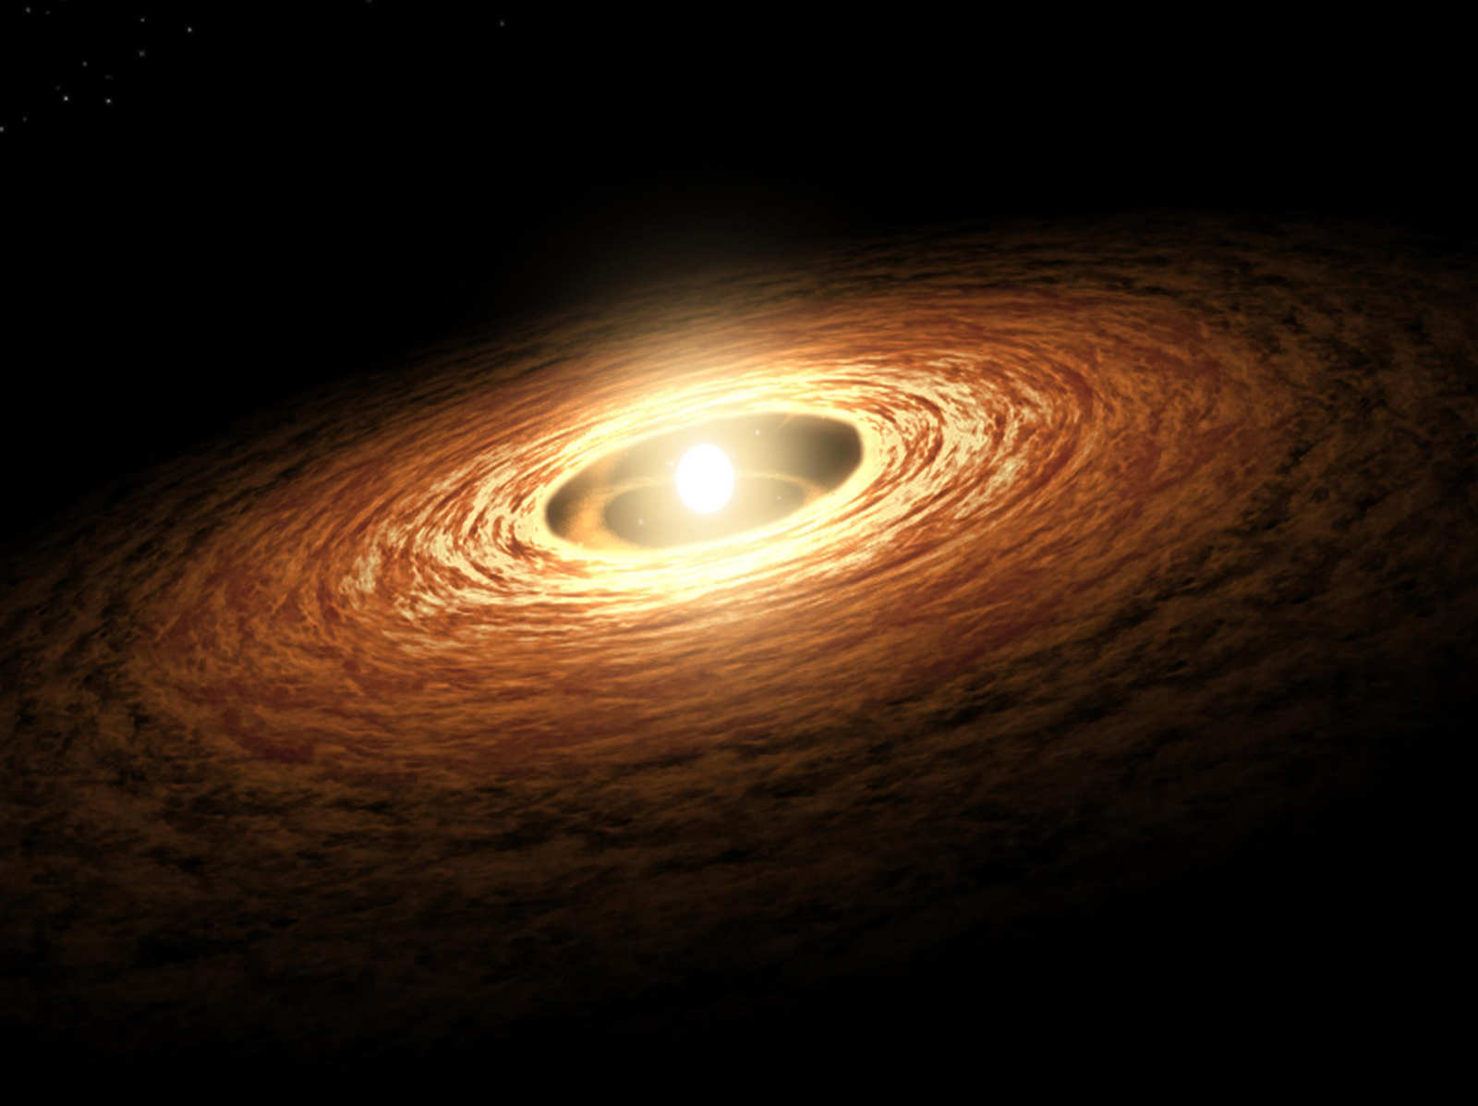

Slide 4
В процесі формування ядра зі значно більшою густиною, ніж у навко-лишній хмарі, протозоря стає непрозорою для власного інфрачервоного випромінювання, і температура її надр починає стрімко зростати. Енергія від центральних до зовнішніх зон переноситься шляхом конвекції.
Коли температура ядра досягає кількох мільйонів кельвінів, включаються перші термоядерні реакції "вигорання" літію, берилію, бору. Але газового тиску, який існує при таких температурах, недостатньо для припинення стискання.

Slide 5
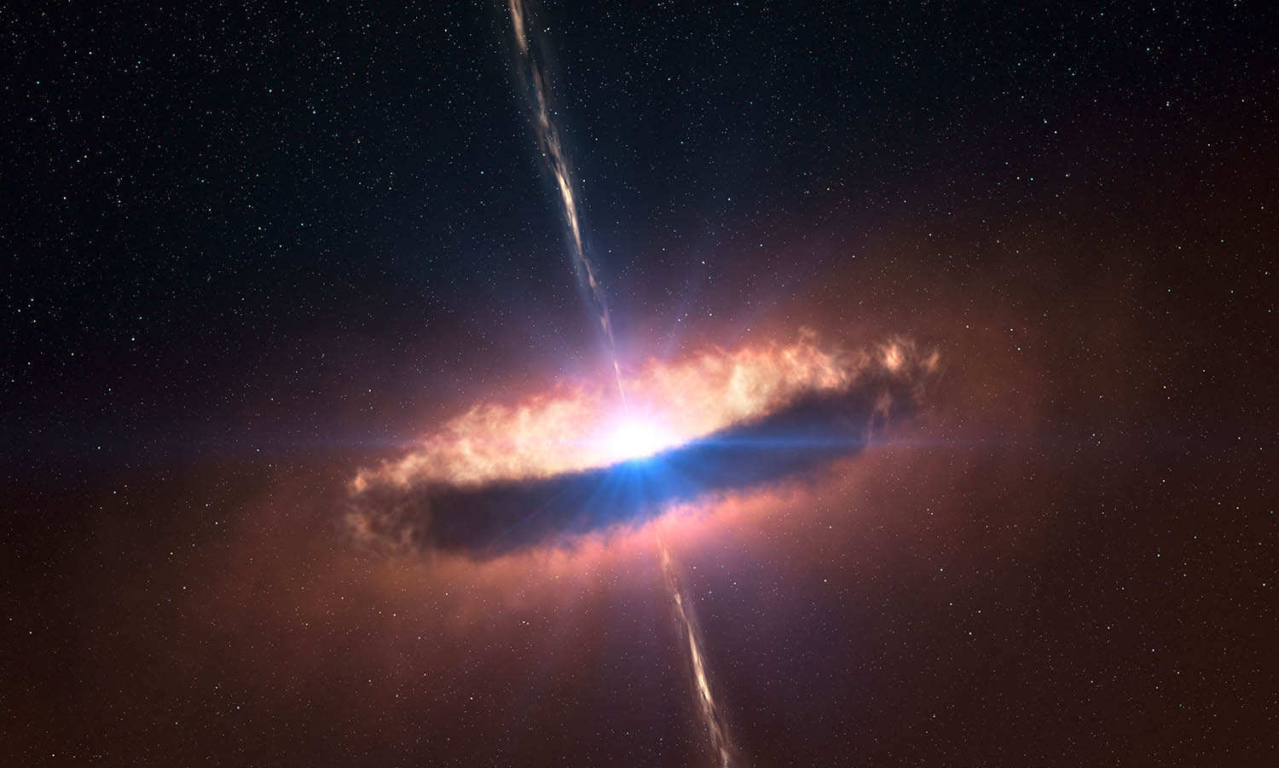

Slide 6
І тільки через сотні мільйонів років для майбутніх карликових зір, коли температура в центрі в процесі подальшого стискання досягає приблизно 10 млн. К, починаються термоядерні реакції перетворення водню на гелій з виділенням величезної кількості енергії. Відтепер сила газового тиску, що підтримується високою температурою, зрівноважує сили гравітації, і стискання припиняється. Протозоря досягає стану гравітаційної рівноваги і перетворюється на молоду зорю, яка відповідно до своєї маси і світності займає певне місце на головній послідовності діаграми спектр-світність.
Що більша маса новонародженої зорі, то вища температура в її надрах (а отже, і на поверхні), більша її світність і тим вище вона розташовується на головній послідовності. Зоря перебуває на ній доти, доки весь водень у центральних її частинах не перетвориться на гелій і не утвориться гелієве ядро. Для Сонця цей процес триває 10 млрд. років.

Slide 7
Наприклад, для блакитного гіганта з масою в 17 разів більшою за со-нячну і температурою на поверхні 28 000 К час перебування на головній послідовності дорівнює 8 млн. років, а для червоного карлика з масою 0,5 сонячної і температурою поверхні 3 000 К - 80 млрд. років.
Таким чином, на головній послідовності зоря проводить основну ча-стину свого "життя", строк якого визначається її початковою масою. Масивна блакитна зоря з великими запасами водневого палива живе на багато менше часу, ніж маленький червоний карлик з його мізерними запасами. Адже інтенсивність термоядерних реакцій у надрах масивної зорі набагато вища, ніж у холодного червоного карлика.

Slide 8
2. Відхід зорі від головної послідовності. Як уже відомо, після вигорання водню в центрі зорі навколо гелієвого ядра утворюється тонкий сферичний енерговиділяючий шар. Він поділяє зорю на дві зони - вигоріле ядро і зовнішню оболонку. Фізичні процеси у двох зонах зорі розгортаються по-різному. У міру вичерпання водню цей прошарок щораз далі відсувається відцентральної зони, збільшуючи розміри і масу ядра. Червоні гіганти. В дуже товстій оболонці зорі енергія шляхом конвекції переноситься до поверхневих шарів. Потужні конвективні течії виносять в атмосферу продукти згорання (зокрема вуглець та інші), які, переходячи в молекулярний стан, інтенсивно поглинають випромінювання з глибин, через що атмосфера стає непрозорою. Під дією значного тиску випромінювання зсередини оболонка починає розбухати, досягаючи сотень і навіть тисяч радіусів Сонця завтовшки. Для зорі з масою Сонця такий процес починається, коли маса гелієвого ядра досягає 0,4Мu.

Slide 9
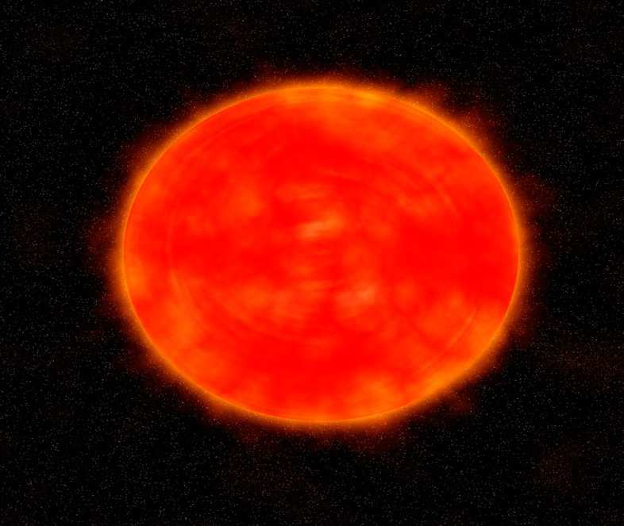
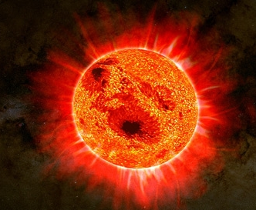

Slide 10
Через велетенські розміри поверхні температура зорі поступово знижується, і вона, пересуваючись праворуч упоперек головної послідо-вності, поступово зміщується у правий верхній кут діаграми спектр-світність. При цьому зорі-гіганти класу В4-О з масою понад 10Мu перетворюються у надгігантів, зорі класів А5-Б5 з масою 2,5-10Мu стають гігантами, а зорі пізніших спектральних класів і меншої маси (наприклад, Сонце) стають субгігантами.
Та врешті-решт шар енерговиділення відсувається так далеко від ядра, що через низьку температуру водневі реакції значно зменшують свою інтенсивність. Тепер температура і тиск у ядрі не можуть підтримуватись на рівні, необхідному для протидії силі гравітації, воно починає стискатись, а температура в ньому за рахунок енергії гравітаційного стиснення зростає. У центрі утворюється дуже щільна гаряча область із гелію з невеликими домішками важчих елементів. Подальший розвиток подій залежить від початкової маси зорі.

Slide 11
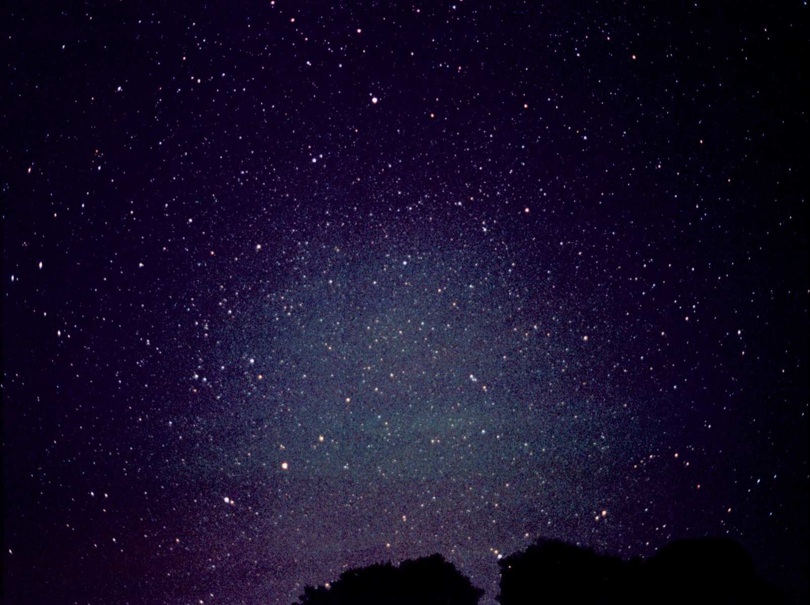

Slide 12
Маломасивні зорі (з масою < 1,4Мu), як наше Сонце і менші за нього, утворюють вуглецево-кисневе ядро, яке знаходиться всередині червоного гіганта. Протяжна оболонка гіганта гравітаційне дуже слабко пов'язана з ядром. Під дією тиску випромінювання зсередини вона або поступово стікає у простір, або через 10-20 тис. років відділяється від ядра у вигляді плане-тарної туманності, розширюючись зі швидкістю до 20 км/с. Гаряче гелійове ядро, що залишилося, стає білим карликом - компактним об'єктом із розмірами, які залежно від маси можуть бути навіть меншими від розмірів Землі в десятки разів. Його речовина перебуває в особливому стані, що має назву виродженого газу і має цілу низку цікавих властивостей, однією з яких є незалежність тиску від температури. Тиск залишиться високим, навіть якщо температура речовини впаде до абсолютного нуля.

Slide 13
Білий карлик перебуває у стані гравітаційної рівноваги, оскільки тиск виродженого газу зрівноважує сили гравітації. Густина речовини білих карликів може становити від 1 кг/см3 до 100 т/см3. На діаграмі спектр-світність білі карлики займають лівий нижній кут, де розміщені зорі дуже малої світності та з високою температурою на поверхні.
Таким чином, діаграма спектр-світність набуває глибокого фізичного змісту, бо, демонструючи залежність зоряних характеристик (температура на поверхні та в ядрі, світність, час життя) від початкової маси зорі, дає можливість прослідкувати весь її життєвий пі лях від "народження" до "смерті".
По-іншому проходить заключний етап еволюції масивних зір. В залежності від кінцевої маси ядра, яке утворюється після вичерпання всіх можливих видів термоядерного палива, вони можуть закінчити свій життєвий шлях або у вигляді нейтронної зорі, або спалахом наднової зорі, або у вигляді чорної діри.

Slide 14
